Slide 1
Потообразование
Измерение изменений температуры и влажности в связи с потоотделением

Slide 2
^{Потообразование}
Измерение изменений температуры и влажности в связи с потоотделением
^{Цель}
Целью данной работы является изучение системы охлаждения организма человека путем измерения температуры кожи и потообразования. Мы выдвинем гипотезу и проверим ее с помощью датчиков влажности и температуры Labidisc.

Slide 3
^{Потообразование}
Измерение изменений температуры и влажности в связи с потоотделением
^{Введение и теория}
У вас когда-нибудь была очень высокая температура?
Находились ли вы в состоянии крайнего стресса? Организм реагирует на это выделением капелек воды через поры кожи.
Это обычно неприятно и раздражает, так как одежда намокает, и появляется плохой запах. Тем не менее, потоотделение - очень важный физиологический процесс, призванный регулировать температуру тела за счет испарения воды.

Slide 4
^{Потообразование}
Измерение изменений температуры и влажности в связи с потоотделением
^{Введение и теория}
В каких ситуациях мы обычно сильно потеем?
Что мы ощущаем, когда пот испаряется с поверхности кожи?
Что мы ощущаем, когда пот испаряется с поверхности кожи?
Проведите со своим классом эксперимент, который позволит ответить на следующий вопрос:
В процессе потоотделения, какова связь между влажностью тела и температурой окружающей среды?

Slide 5
^{Потообразование}
Измерение изменений температуры и влажности в связи с потоотделением
^{Введение и теория}
^{Теория}
Потоотделение - это физиологический механизм, который используется растениями и животными для разных целей, например для выведения солей, токсинов и других продуктов жизнедеятельности.
Применительно к растениям, процесс вывода избытка воды, выработанной в результате фотосинтеза или в жарких условиях, называется транспирацией. Эти организмы способны контролировать данный механизм путем блокировки устьиц (микроскопические поры на эпидермисе наземных растений, которые также служат для газообменных процессов).
Это позволяет растениям избежать потери воды вследствие эвапотранспирации. Применительно к животным и человеку, эта влага называется потом. Пот выделяется через поры кожи, выводя токсины. Такая реакция организма позволяет поддерживать температуру тела постоянной, чтобы сохранить стабильное нормальное функционирование клеток.

Slide 6
^{Потообразование}
Измерение изменений температуры и влажности в связи с потоотделением
^{Введение и теория}
Молекулярный состав воды обладает уникальными химическими и физическими свойствами. Одно из них - высокая удельная теплоемкость. Вода способна поглощать много тепла без повышения температуры (это свойство называется тепловой инерцией). Для повышения или понижения температуры на один градус по Цельсию вода должна поглотить или высвободить много тепловой энергии. Для изменения физической фазы с жидкой на газообразную, вода высвобождает дополнительную энергию (скрытая теплота) без изменения температуры.
Это важные характеристики, так как они влияют на окружающую температуру, если рассматривать влажность окружающей среды как большое количество молекул воды, взвешенных в воздухе. При достижении определенной точки на кривой насыщенного пара, вода начинает конденсироваться, не меняя своей температуры.
Можно сказать, что вода служит температурным регулятором между жидкой и газообразной фазами, медленно передавая теплоту от одной к другой, пока не будет достигнуто тепловое равновесие.

Slide 7
^{Потообразование}
Измерение изменений температуры и влажности в связи с потоотделением
^{Введение и теория}
Теперь учащихся приглашают выдвинуть гипотезу, которая должна быть проверена экспериментально.
Как вы думаете, что происходит с влажностью и температурой воздуха вокруг обильно потеющего тела?

Slide 8
^{Потообразование}
Измерение изменений температуры и влажности в связи с потоотделением
^{Описание работы}
В ходе данной работы мы изолируем систему, состоящую из ладони учащегося и Labdisc, от окружающей среды с помощью пластикового пакета и липкой ленты. В течение 10 минут мы будем контролировать температуру и влажность внутри пакета с помощью программы GlobiLab, наблюдая за графиком изменения описанных выше параметров. Учащиеся должны соотнести физиологическую реакцию, проявляющуюся в виде потоотделения, с изменениями влажности и температуры окружающей среды. Они должны понять важную роль воды как естественного регулятора температуры между двумя разными внешними условиями.

Slide 9
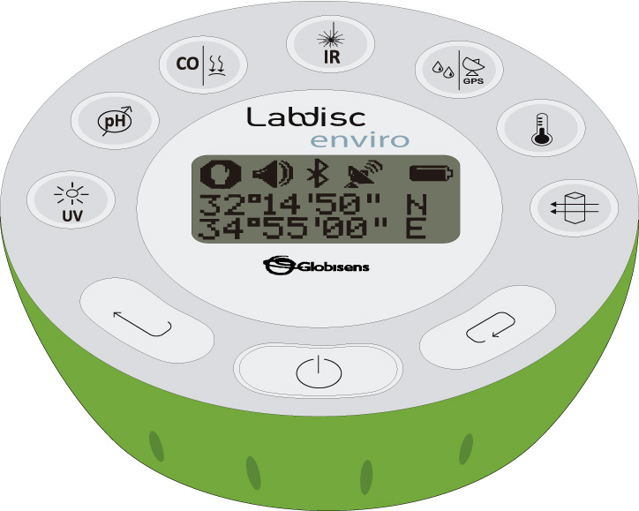
^{Потообразование}
Измерение изменений температуры и влажности в связи с потоотделением
^{Ресурсы и материалы}
1
Labdisc
Зонд внешней температуры Labdisc
Пластиковый пакет
Липкая лента
2
3
4

Slide 10
^{Потообразование}
Измерение изменений температуры и влажности в связи с потоотделением
^{Использование Labdisc}
^{Настройка Labdisc}
Для сбора показаний измерений с помощью Labdisc и термопарного датчика, необходимо сделать следующие настройки:
Включите Labdisc
Если ваш компьютер поддерживает Bluetooth, мы рекомендуем использовать беспроводное соединение с Labdisc. Если ваш компьютер не поддерживает Bluetooth, можно воспользоваться кабелем USB для подключения компьютера к Labdisc. В "Руководстве по быстрому старту", поставляемом с Labdisc, можно посмотреть, как установить соединение Bluetooth и провести сопряжение Labdisc с компьютером.
1
2

Slide 11
^{Потообразование}
Измерение изменений температуры и влажности в связи с потоотделением
^{Использование Labdisc}
Откройте программу GlobiLab
При использовании связи Bluetooth, нажмите правую кнопку мыши на пиктограмме Bluetooth в нижнем правом углу экрана GlobiLab и выберите используемый Labdisc. Цвет пиктограммы изменится с серого на синий, что говорит о том, что Labdisc и компьютер теперь связаны через соединение Bluetooth.
Чтобы использовать подключение по USB, соедините Labdisc и компьютер кабелем USB, входящим в комплект Labdisc. Нажмите на пиктограмму USB в нижнем правом углу экрана программы. Она станет синей, что говорит о том, что Labdisc подключен к компьютеру через USB .

Slide 12
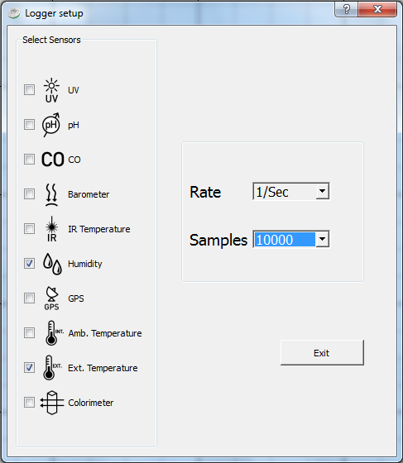
^{Потообразование}
Измерение изменений температуры и влажности в связи с потоотделением
^{Использование Labdisc}
Нажмите , чтобы настроить Labdisc. В окне "Установка регистратора" выберите датчики внешней температуры и влажности. Выберите частоту 1/с и количество замеров 1000.

Slide 13
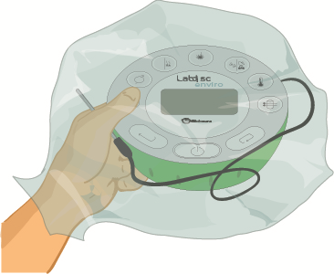
^{Потообразование}
Измерение изменений температуры и влажности в связи с потоотделением
^{Эксперимент}
Возьмите в одну руку Labdisc, держа двумя пальцами зонд внешней температуры.
Начните измерения, нажав .
Покройте руку с Labdisc пластиковым пакетом.

Slide 14
^{Потообразование}
Измерение изменений температуры и влажности в связи с потоотделением
^{Эксперимент}
Загерметизируйте систему липкой лентой и фиксируйте свои ощущения и наблюдения во время эксперимента.
Через 10 минут снимите пакет.
Остановите Labdisc, нажав в программе .

Slide 15
^{Потообразование}
Измерение изменений температуры и влажности в связи с потоотделением
^{Результаты и анализ}
1
Посмотрите на график на экране.
Найдите максимальное значение и установившееся значение кривых влажности и температуры, соответственно.
Активируйте маркеры и выберите эти точки на каждой кривой. Если хотите, снабдите каждую пометкой, нажав .
2
3

Slide 16
^{Потообразование}
Измерение изменений температуры и влажности в связи с потоотделением
^{Результаты и анализ}
Какое сходство вы нашли между кривыми температуры и влажности? Поясните.
Как вы объясните временную задержку между максимальными значениями обеих кривых?
Как результаты на графике соотносятся с вашими ощущениями во время эксперимента?

Slide 17
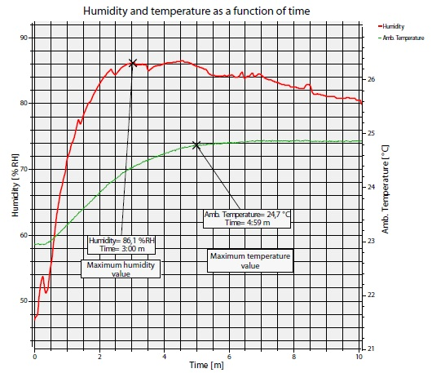
^{Потообразование}
Измерение изменений температуры и влажности в связи с потоотделением
^{Результаты и анализ}
График ниже должен быть аналогичен графику, полученному учащимися:
Влажность и Температура в зависимости от Времени
Температура
Влажность

Slide 18
^{Потообразование}
Измерение изменений температуры и влажности в связи с потоотделением
^{Заключение}
Как меняется влажность внутри пластикового пакета после того, как начинает расти температура?
Учащиеся должны найти на графике момент начала повышения температуры (примерно ½ минуты). В этот момент кривая влажности начинает резко расти, что означает, что увеличивается количество молекул воды в воздухе внутри пакета.
Что происходит с температурой, начиная с момента, когда относительная влажность достигает максимума? Поясните.
Учащиеся должны заметить, что, начиная с момента, когда влажность достигает точки максимума (t= примерно 3 минуты), скорость изменения кривой температуры меняется. Температура продолжает расти, но наклон кривой постепенно уменьшается, т. е. становится жарко, но не так быстро.

Slide 19
^{Потообразование}
Измерение изменений температуры и влажности в связи с потоотделением
^{Заключение}
Почему температура растет в то время, когда влажность достигает максимума?
Учащиеся должны обсудить увеличение тепла, когда рука закрыта пластиковым мешком, который не дает поту испаряться. В результате, процесс испарения прекращается, и рука охлаждается.
Почему в верхней и средней частях пламя имеет теплые оттенки?
Учащиеся должны вспомнить из теории, что частицы углерода нагреваются экзотермической энергией. В результате, углерод раскаляется и излучает свет, близкий к инфракрасному спектру.
Как вы думаете, почему на последнем участке влажность падает по отношению к температуре?
На последнем временном отрезке концентрация молекул воды в пластиковом пакете снижается. Это происходит из-за того, что она достигает точки насыщения пара, и вода начинает снова конденсироваться в жидкую фазу. Важно заметить, что температура остается постоянной, так как она достигла температурного равновесия с паром раньше, чем начался процесс конденсации.

Slide 20
^{Потообразование}
Измерение изменений температуры и влажности в связи с потоотделением
^{Заключение}
Учащиеся должны прийти к следующим выводам:
Учащиеся должны понимать, что кожа руки достигает температурного равновесия с окружающим воздухом путем следующих процессов:
• Теплопередача: Передача тепла в виде излучения от руки воздуху. В результате этого процесса, температура воздуха повышается, запуская процесс потоотделения. Выделяемый через кожу пот имеет ту же температуру, что и весь организм.
• Испарение пота внутри пакета: Пространство внутри пакета насыщается паром, имеющим температуру тела, вследствие чего повышается температура в пакете.
• Теплопередача: Теплообмен между паром и воздухом, достижение теплового равновесия, повышение температуры пакета.
• Насыщение воздуха: Процесс конденсации приводит к уменьшению влажности, не вызывая понижения окружающей температуры.

Slide 21
^{Потообразование}
Измерение изменений температуры и влажности в связи с потоотделением
^{Дальнейшее применение}
Что бы вы сделали для охлаждения поверхности дороги в солнечный день?
Учащиеся должны предложить смачивание поверхности дороги холодной водой, чтобы оба материала могли достичь теплового равновесия. При этом вода поглотит значительную тепловую энергию без существенного повышения температуры воды.
Как вы объясните, что вода в пруду ночью кажется теплее, чем днем?
Учащиеся должны соотнести этот вопрос с тепловой инерцией воды. Согласно этой концепции, пруд весь день получает тепло от солнца, чтобы достичь теплового равновесия. В ночное время, он отдает тепло очень медленно, достигая теплового равновесия с прохладным ночным воздухом.

Slide 22
^{Потообразование}
Измерение изменений температуры и влажности в связи с потоотделением
^{Дальнейшее применение}
Почему опасно погружаться в очень холодную воду? Поясните.
Учащиеся должны указать на то, что наш организм состоит, в основном, из воды, которая способна поглощать или отдавать тепло без существенного изменения своей температуры. Опасность полного погружения в холодную воду состоит в переохлаждении вследствие отдачи большого количества тепла холодной воде для достижения теплового равновесия.
Как вы объясните, что температура в прибрежных регионах колеблется незначительно?
Учащиеся должны указать на высокую концентрацию частиц воды в атмосфере таких регионов, что вызвано близостью моря. Таким образом создается температурный буфер, в течение всего года поглощающий или отдающий тепло в зависимости от погодных условий.

